Slide 1
树链剖分
吉大附中实验学校 PoPoQQQ

Slide 2
序列维护
给出一个序列，维护以下操作：
1.区间修改
2.区间查询

Slide 3
序列维护
给出一个序列，维护以下操作：
1.区间修改
2.区间查询
线段树

Slide 4
树上信息维护
给出一棵树，维护以下操作：
1.链上修改
2.链上查询
3.子树修改
4.子树查询
？？？

Slide 5
树链剖分
用于维护上述信息的一种数据结构。
通常结合线段树来使用。

Slide 6
先介绍几个概念：
重儿子：一个节点的子节点中，size最大的那个。
轻儿子：非重儿子的子节点
重(zhong4)边：一个点到它的重儿子的边
轻边：一个点到它的轻儿子的边
重链：由重边连结形成的链
链顶：一条重链中深度最小的节点
一个非叶节点有且仅有一个重儿子。

Slide 7
DFS序
从根节点开始深搜，一个点向下深搜的时候优先搜重儿子，得到一个DFS序。
容易发现，这样得到的DFS序中一条重链中的点是按照深度从小到大的顺序排在一起的。
一条链可以被拆分为一些重链的和，每条重链都是DFS序上的一个区间，因此一条链就可以拆分成序列上的一些区间。
由于是DFS序，所以一个节点的子树在DFS序上是一段区间。

Slide 8
DFS序
这样链和子树就都转化成了序列上的区间。
通常使用线段树来维护区间。

Slide 9
复杂度证明
我们来证明这样一个事实：一条链可以被拆分成不超过O(logn)条重链。
只需要证明一个点到根的路径上有不超过O(logn)条重链
点到根的路径为重链和轻边交错，因此只需要证明有不超过O(logn)条轻边就行了。
沿着爸爸指针往上走，如果走过一条轻边，因为这是轻边，所以爸爸一定有个重儿子比当前儿子大，换句话说size[fa[x]]>size[x]*2
size[root]=n……

Slide 10
复杂度证明
故维护一条链的复杂度不超过O(log^2n)。
总时间复杂度O(mlog^2n)。

Slide 11
实现
首先我们需要两次DFS，第一次DFS处理出树的基本信息(深度，子树大小，爸爸，重儿子)，第二次DFS建立DFS序，处理出链顶以及每个点在DFS序中的位置。

Slide 12
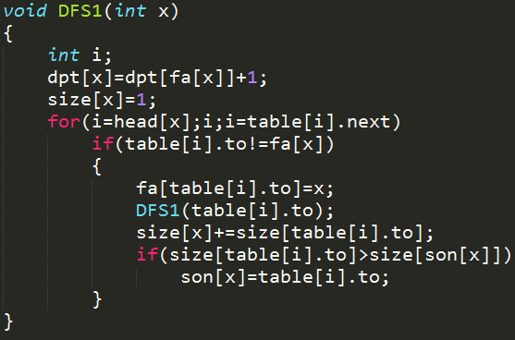
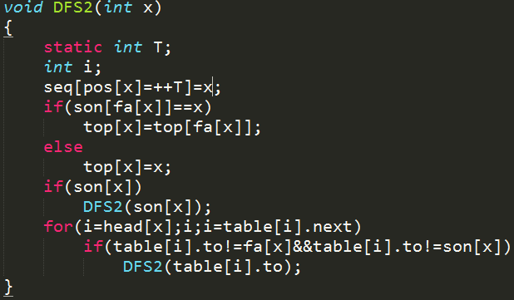
代码实现

Slide 13
实现
查询链的时候，对于一条x到y的链，讨论：
若x和y在同一条重链上，那么x到y的链在DFS序上是一段区间，直接去线段树上查询；
否则，不妨设dpt[top[x]]>dpt[top[y]]，去线段树上查询x到top[x]这段链对应的区间，然后把x改为fa[top[x]]，重复上述过程
修改链同理
修改和查询子树还用我说吗

Slide 14
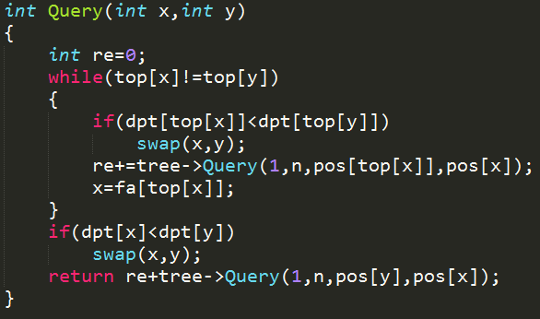
代码实现

Slide 15
POJ 3237
给定一棵树，每条边有一个边权，维护下列操作：
1.修改某条边的边权
2.将某条路径上所有边的边权变为相反数
3.询问某条路径上边权的最大值

Slide 16
BZOJ 3083 遥远的国度
给定一棵有根树，每个点有一个权值，提供三种操作：
1.将x节点变为根节点
2.将x到y路径上的点的权值全部改为v
3.询问x的子树中点权的最小值

Slide 17
BZOJ 3531 SDOI2014 旅行
给定一棵树，每个点有一个权值和一个颜色，维护下列操作：
改变一些点的权值
改变一个点的颜色
求一条路径上某种颜色的所有点的权值的和/最大值

Slide 18
BZOJ 3589 动态树
给定一棵有根树，每个节点有点权，提供两种操作：
1.以某个节点为根的子树所有节点权值+x
2.给出不超过5条链，求所有在这些链中出现过至少一次的点的权值和

Slide 19
BZOJ 3626 LNOI2014 LCA
给出一个n个节点的有根树（编号为0到n-1，根节点为0）。一个点的深度定义为这个节点到根的距离+1。
设dep[i]表示点i的深度，LCA(i,j)表示i与j的最近公共祖先。
有q次询问，每次询问给出l r z，求sigma_{l<=i<=r}dep[LCA(i,z)]。

